Slide 1
VUTIKASVATUSE FARMINAR II
Vuti taastootmise telgitagused
Haudemunade kogumisest kuni tibulani
Eesti maaelu tark vara
Koostöös Eesti Linnukasvatajate Seltsiga
Infopäev põllumajanduse telgitagustest
Estfarmi Vutifarm OÜ 13.12.2023

Slide 2

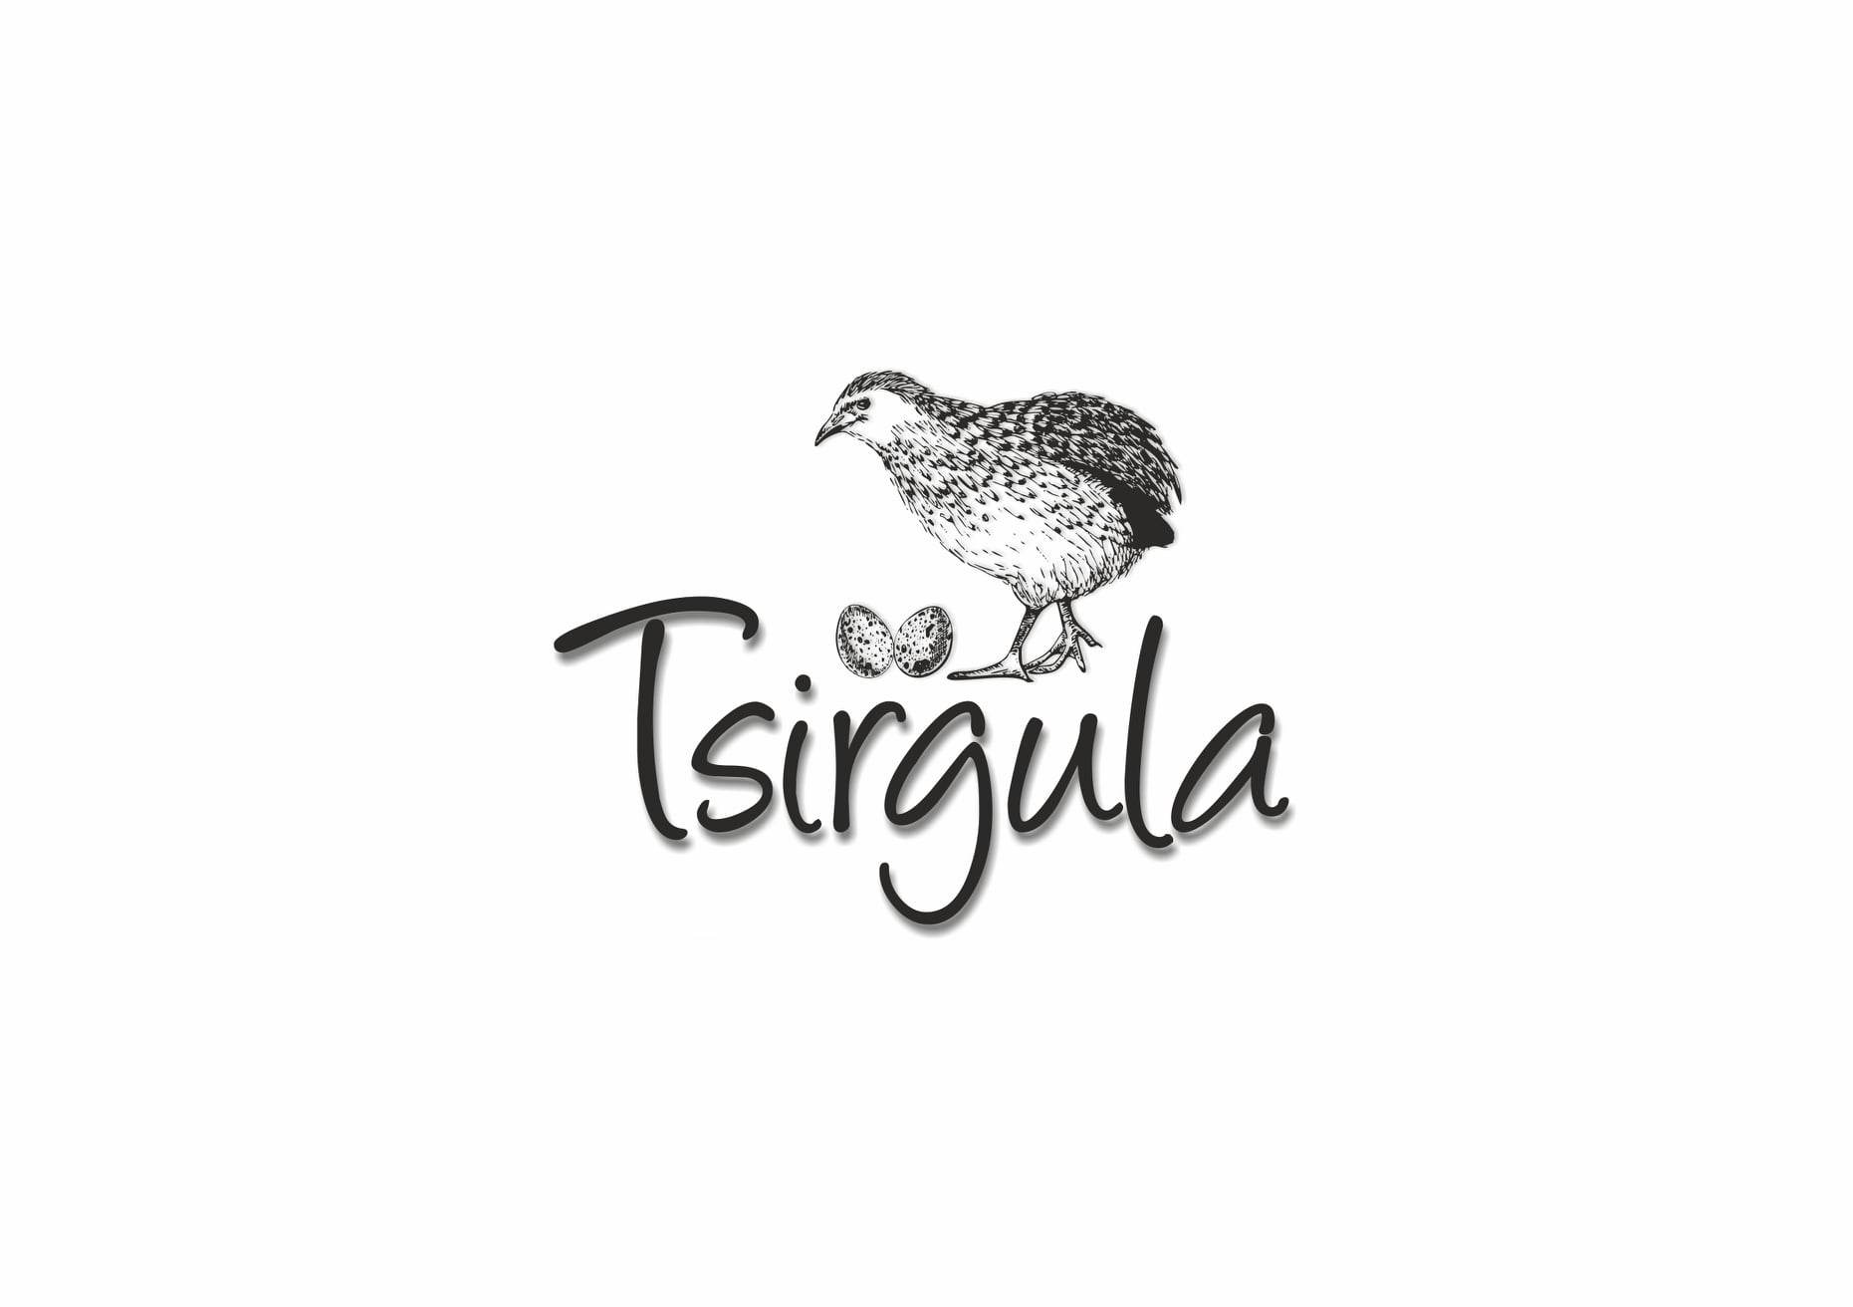


Farminari on aidanud läbi viia
Linnukasvatus lektor, ELSi juhatuse liige, Estfarmi Vutifarmi omanik Janek Prits;
ELSi juhatuse liige, eesti vuti järelvalve koordinaator Anne Helme;
ELSi juhatuse liige, Tsirgula aretusfarmi omanik Liis Samuel;
ELSi eesti vuti aretuse analüüsi andmetöötluse spetsialist Anneli Prits;
ELSi liige, Väljaotsa vutitalu aretusfarmi omanik Jan Anderson.
Väljaotsa vutitalu
Teadmussiirde pikaajaline programm põllumajanduse, toidu ja maamajanduse tegevusvaldkonnas

Slide 3
13.12.2023 Farminari päevakava:
14.00 Kogunemine ja tervitus zoomis Estfarmi Vutifarmi oü-s
14.05 Eesti vuti munad, pakendamine, haudemunade kogumine
14.45 Inkubeerimine, koorumine, transport
15.25 Paus 15 min
14.00-16.30
15.40 Farmijalutus Estfarmi Vutifarmi tibulas
16.05 Eesti vuti jõudluskontroll, toetused eesti vutile
16.10 Sõnnikuhoidla ja sõnniku käitlemine Väljaotsa vutitalu oü
16.20 Tekkinud küsimused. Arutelu ja kokkuvõte päevast.
16.30 Farminari lõpetamine

Slide 4
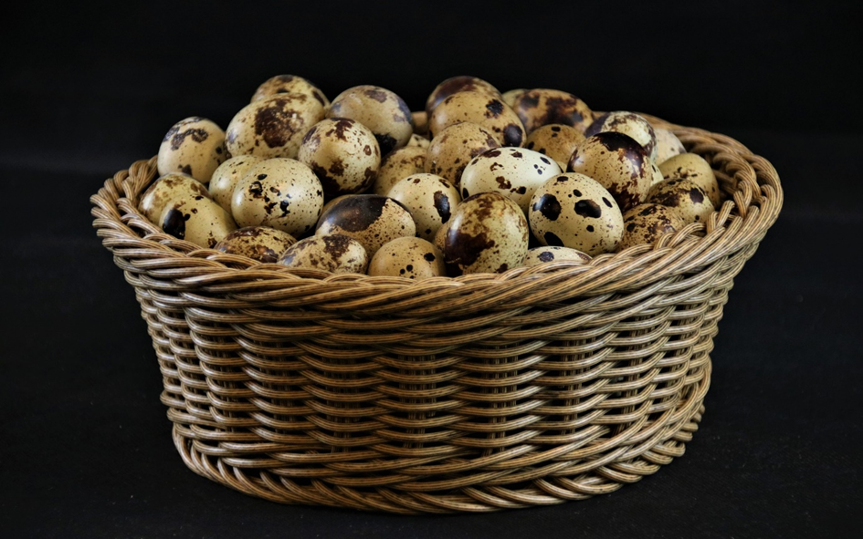
Eesti vuti muna
Koor ja munakoore alune kiht 12%
Munarebu 33%
Munavalge 55%
Foto: Estfarm OÜ

Slide 5
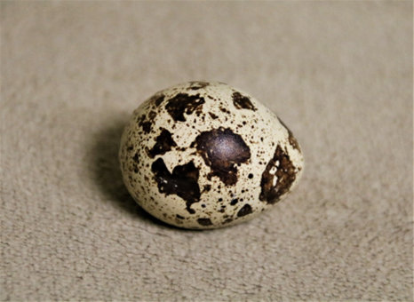
Vutimuna koostis
74% vett
13% toorproteiini
12% toorrasva
1% mineraalaineid
Foto: Estfarm OÜ

Slide 6
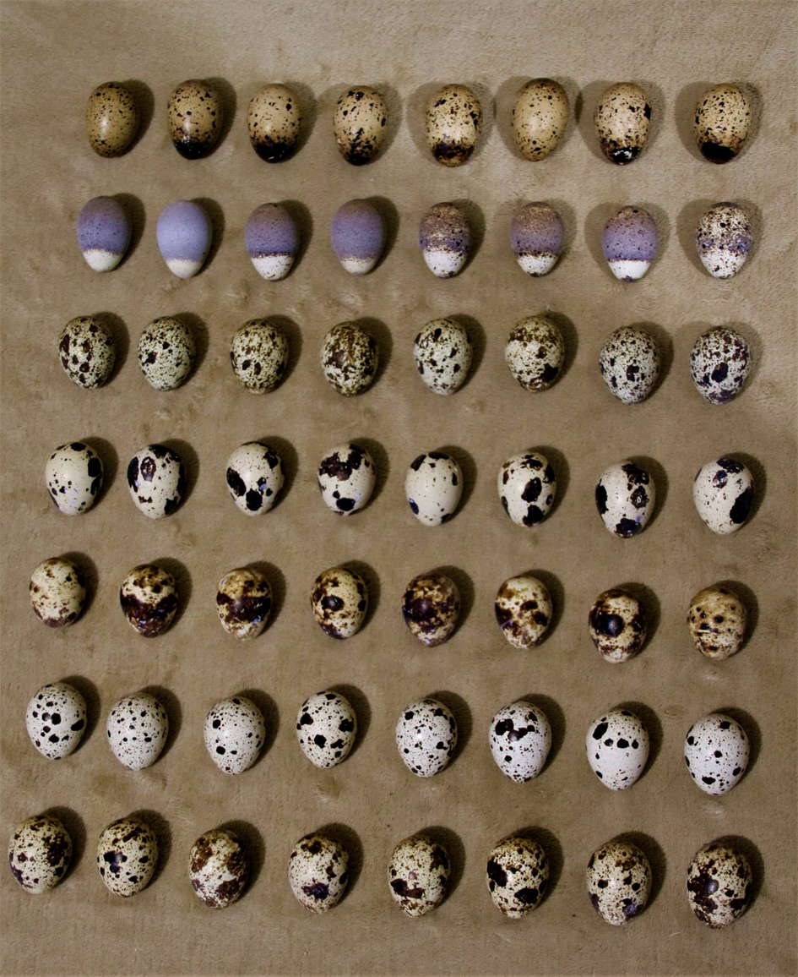
Vutimunade säilitamine
Vutimunad on erakordselt hea säilivusega.
Pikemaaegsel säilitamisel muna kuivab, aga ei rikne.
Vutimuna koor ja pigment
Osadel eesti vuti munadel on pinnal
hallikas kirme
Vutimuna värvuse anomaaliad
Foto: Estfarm OÜ

Slide 7
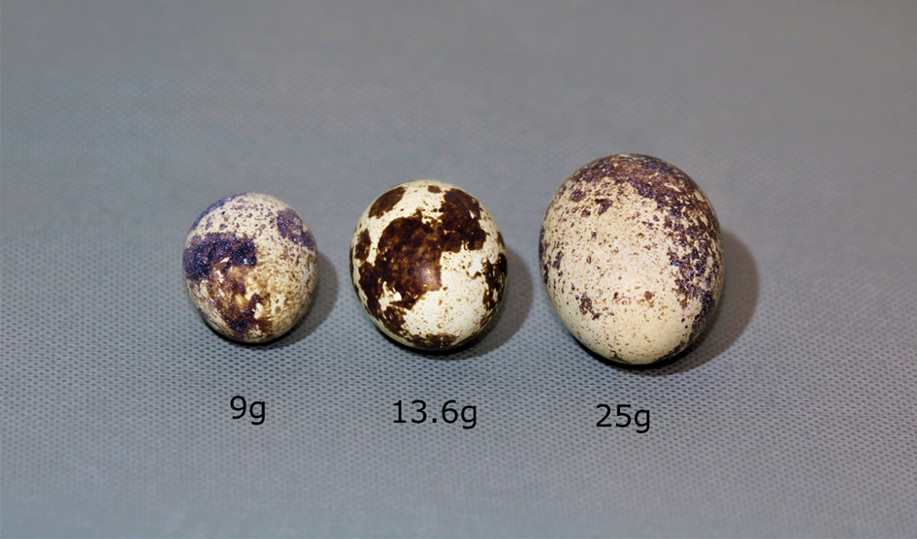
Fakte eesti vutimuna kohta
Vutimunade keskmine mass 12-14 g
Muna keskmine mass muutub vähe
Koguseliselt 5 vutimuna = 1 kanamuna
Vutimunas on 5 korda rohkem kaaliumi kui kanamunas; 2,5 korda rohkem B1 ja B2 vitamiini
vutimunad on suht tagasihoidliku kalorsusega
Foto: Estfarm OÜ

Slide 8
Vutimunade pakendamine
pakendi nõue
õhuavade olemasolu pakendil
pakenditele tuleb kanda nõuetele vastav märgistus:
    toidu nimetus;
    pakendis olevate munade arv;
    minimaalne säilimisaeg (parim enne);
    säilitamistingimused;
    tootja ja/või pakendaja.

Slide 9
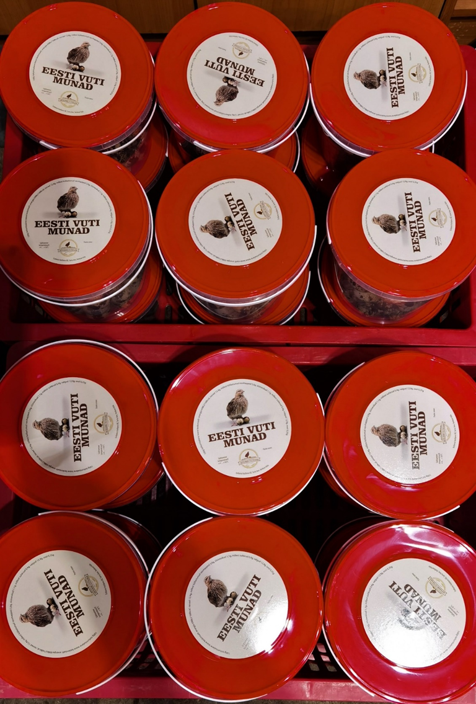
Estfarmi Vutifarmi eesti vuti munade pakendid
Foto: Estfarm OÜ

Slide 10
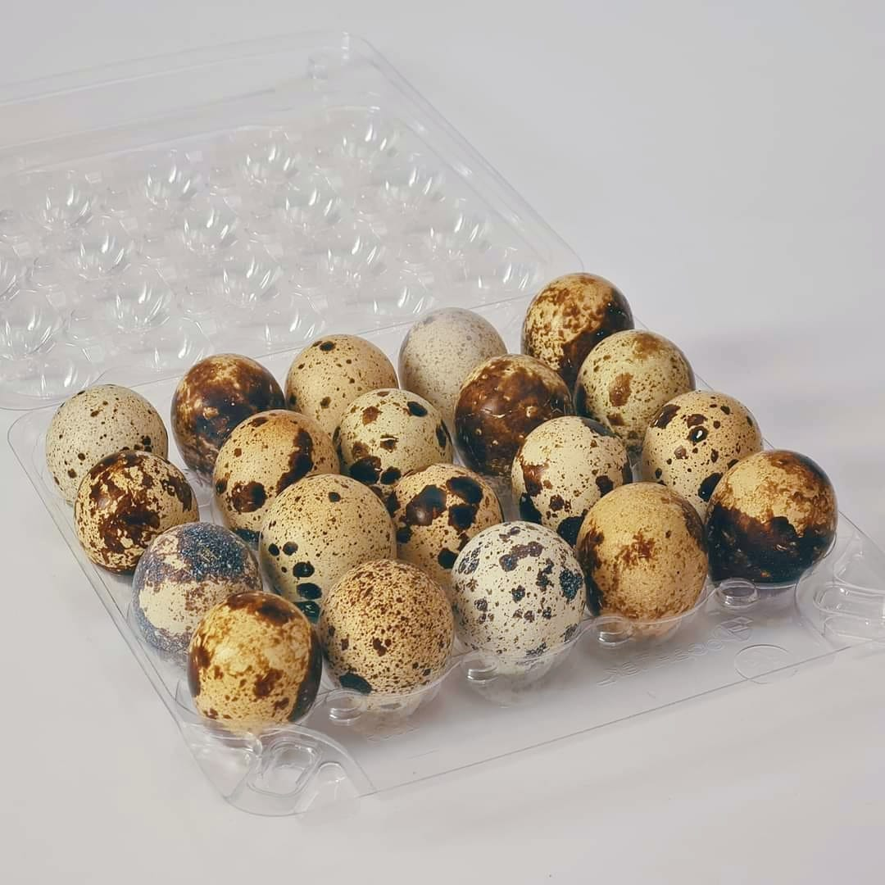

Pakendamiskeskuse video
Väljaotsa vutitalu OÜ
Jan Anderson
Foto: Väljaotsa vutitalu OÜ

Slide 11
Haudemunade kogumine ja säilitamine
Emas ja isalindude suhe
Vuttidel pole haudeinstinkti
Haudemunade kogumine II kuni VIII munemiskuuni
Haudemunade kaal vahemikus 13-15 g
Munade vanus 7-10p
mune keerata
Haudemunade säilitamisel ruumi temperatuur 8-15°C,
õhuniiskus 75-80%

Slide 12
Nõuded haudemunadele
        Munad, millised
        √peavad olema:
        puhtad ja kuivad
        sileda koorega
        X ei sobi:
        liiga ümarad või liiga pikergused,
        väikse massiga,
        mõranenud,
        pigmendita või lubjaköbrukestega,
        korrapäratu kujuga,
        kahe või mitme rebuga munad,
        liiga õhukese koorega,
        kokku puutunud katki läinud munade sisuga või siis väljaheitega.

Slide 13
Haudemunade pikemaajalise säilitamise eritingimused
Peale munemist toimuvad munas muutused, mida silmaga ei näe.
Muutused võivad olla:
    füsioloogilised;
    biokeemilised;
    mehaanilised vigastused;
    mikrobioloogilised.

Slide 14
Haudemunade transportimine
Transportimisel tuleb olla eriti ettevaatlik, vältides:
  tõukeid ja raputusi, mis võivad põhjustada munade purunemist,
  munakeeriste rebenemist ja rikkuda muna sisu struktuuri,
  munade saastumist
Külmal perioodil tuleb haudemune transportida nii, et nad ei saaks külma.
Külmi haudemune ei tohi koheselt viia sooja ruumi, vaid lasta neil kastides 3-4 tundi seista kuni temperatuur on ühtlustunud.

Slide 15
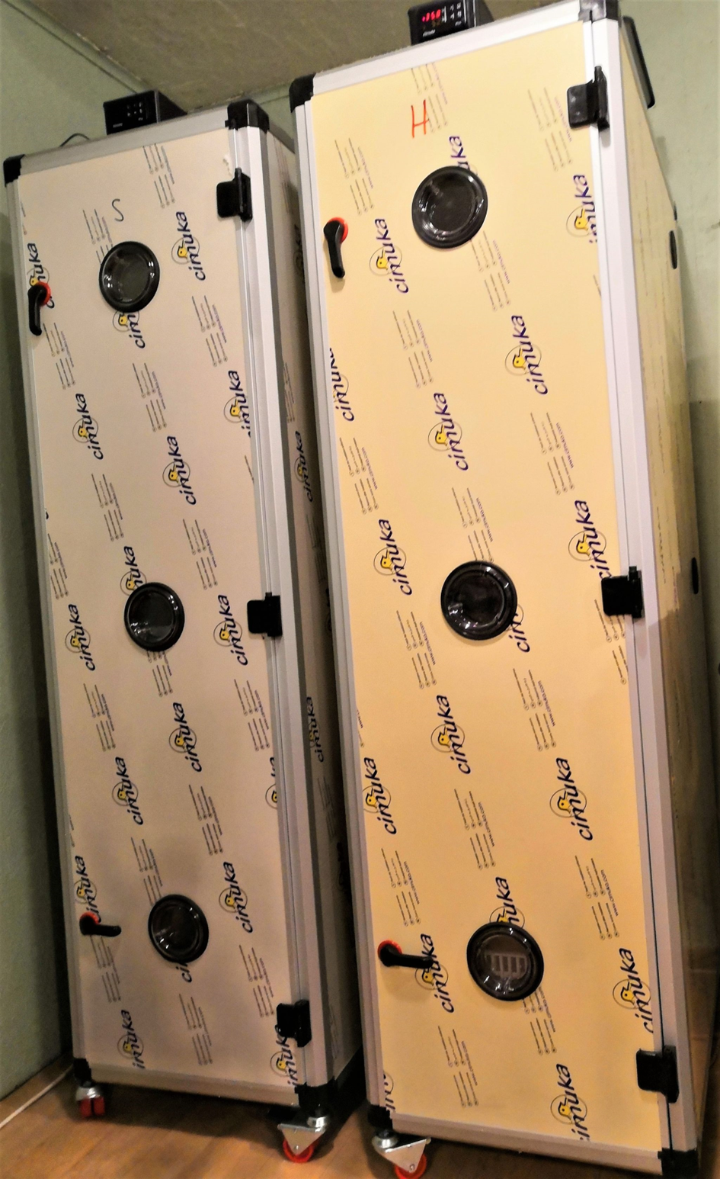
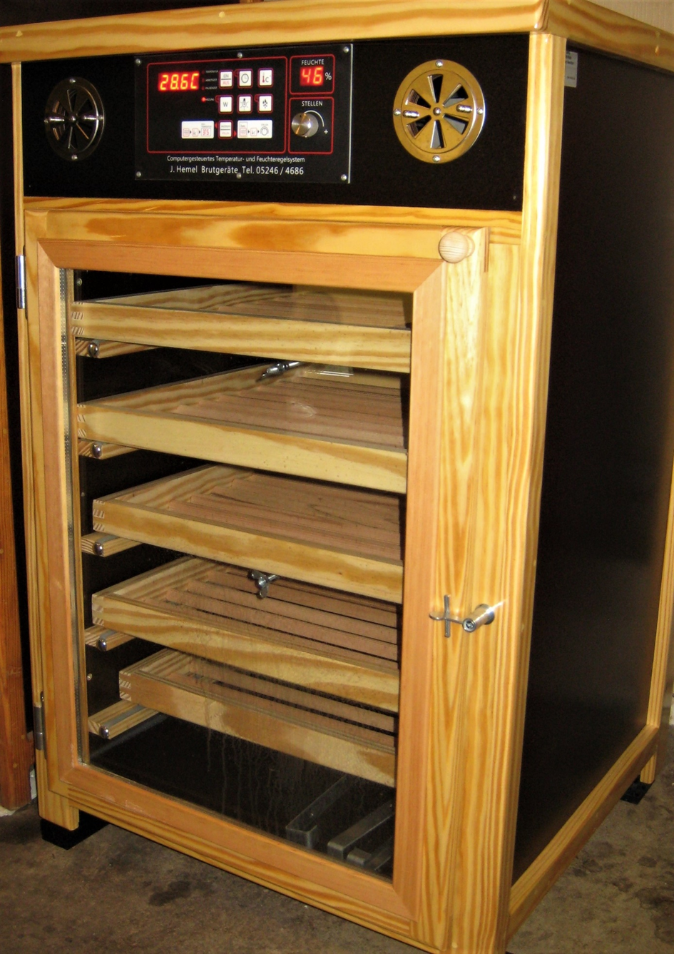
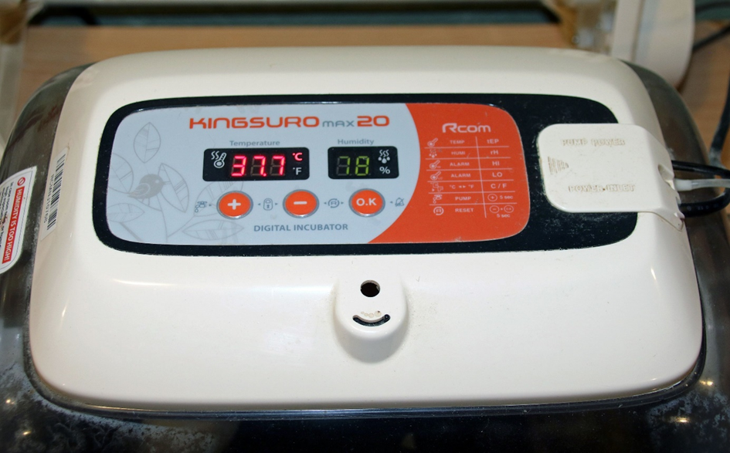
Inkubeerimine
Inkubaatorid ja koorumiskapid
Fotod: Estfarm OÜ

Slide 16
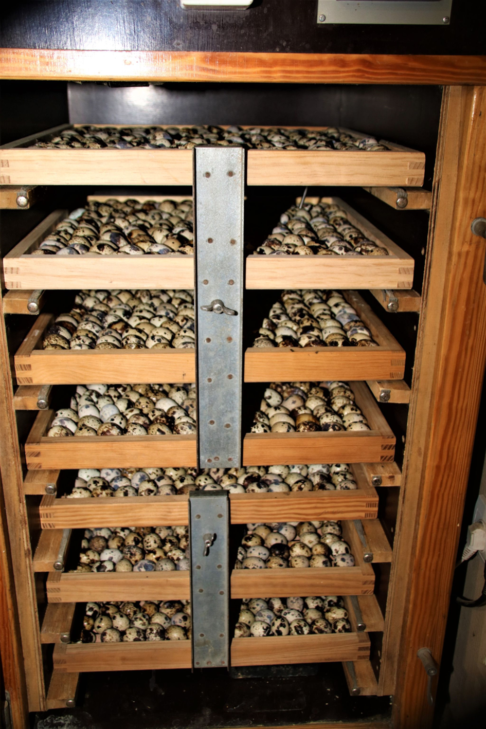
Inkubeerimine
Haudetemperatuur 37,6-37,7°
Niiskus 57-61%
Pööramisi minimaalselt? 3x ööpäevas, kui pööratakse käsitsi
Temperatuur koorumisel 37,2°
Niiskus koorumisel 68%
Hautamise kestus 17 päeva
Koorumiskappi 15ndal päeval
Foto: Estfarm OÜ

Slide 17
Inkubeerimine
Mis juhtub kui temperatuur langeb või tõuseb kõrgeks?
Kas embrüod on tundlikumad rohkem kõrgetele temperatuuridele või liiga madala inkubeerimis-temperatuurile?
Oluline on kontrollida inkubaatori temperatuuri mitme termomeetriga!
Loode areneb normaalselt üksnes siis, kui haudeperioodil valitseb vastav temperatuur, sobiv niiskusrežiim, hapnikku on piisavalt, haudemunad on õiges asendis ja neid pööratakse perioodiliselt.

Slide 18
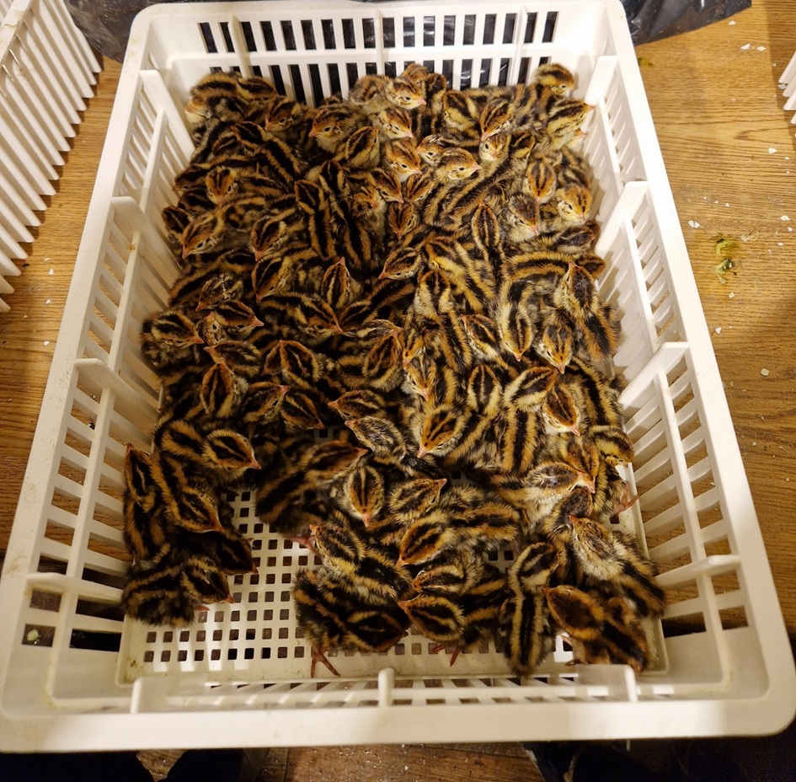
Koorumine
Foto: Estfarm OÜ
Niiskus koorumisel 68%, temperatuur koorumisel 37,2°
Kooruvusprotsent 70-80%
Elektrikatkestuste korral ära kata tekkidega inkubaatorit, hapnik kaob, tibud lämbuvad
Pikemaajalised elektrikatkestuse korral koorumine hilineb
Kui tibud arenevad lõpuni ja hukkuvad vahetult enne koorumist?
Väärarengutega tibud eemaldatakse karjast
Koorumisest max 14 h võivad olla ilma söödata ja vutitibud kooruvad ca 12 h jooksul.

Slide 19

Estfarmi Vutifarmi inkubatsiooni video
- Estfarmi Vutifarm
Anneli Prits

Slide 20
Tibude transport inkubaatorist, koorumiskapist tibulasse või brooderisse
Enne tibude tibulasse viimist, tuleb:
ruum puhastada ja desinfitseerida
ruum eelnevalt soojaks kütta
allapanu kasutades lasta ka sellel soojeneda (turvas, saepuru)
temperatuur kunstemade all viia 38-40ºC
õhuniiskus 50-70 %
paigaldada söögi- ja jooginõud.
Oluline, et tibud ei saaks külma ega tuuletõmbust!
Kui ruum on liiga jahe või soojusallikaid vähe, hakkavad tibud kuhjuma, alumised tallutakse ära ja hukkuvad.

Slide 21
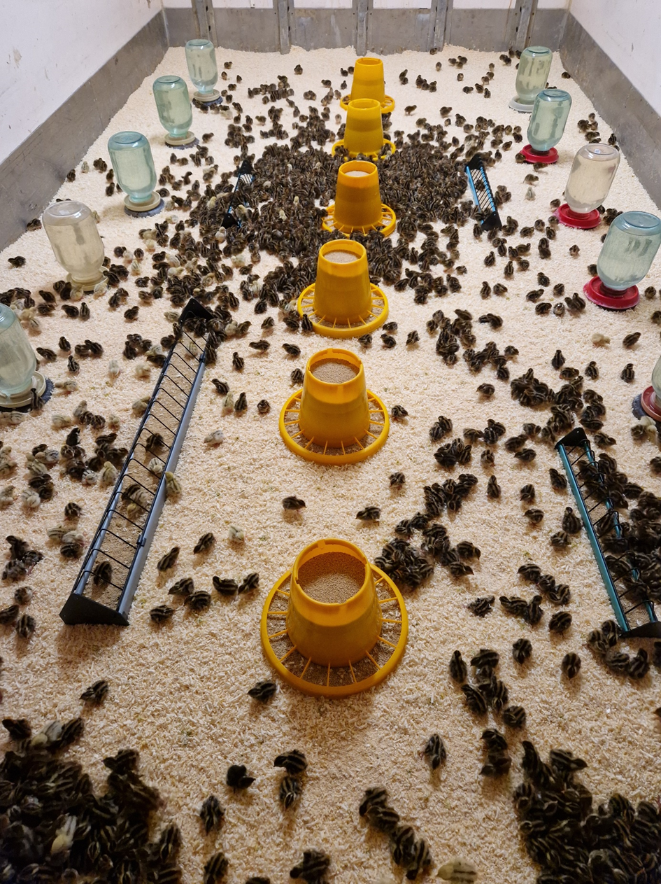
Tibude kasvatamine
Tibusid saab kasvatada brooderis ja/või tibulas sügavallapanul või kasutatakse ka kombineeritud pidamisviisi.
Täna räägime tibude kasvatamisest sügavallapanul.
Foto: Estfarm OÜ

Slide 22
Tibude kasvatamine
Esimestel elupäevadel temperatuur ruumis olema 38-40℃
Tuleb arvestada nende bioloogilise iseärasusega
Lisa jooturid kuni 7 päeva, niplitele lisaks.
50 cm² kuni 3 nädalase tibuni puuri pinda
3-6 nädalat 90cm² puuri pinda
Söödafront 1,3 cm, joogirenn 0,5 cm
Soovituslikult esimestel päevadel valguspäev 24h, valgustihedus 10 kuni 50 luksi
Vutitibud on väga tundlikud külma ja niiskuse suhtes
Sööturid ja jooturid vastavalt eale

Slide 23

Eesti vuti jõudluskontroll, toetused eesti vutile
Aretuseeskiri nõuab, et vuttidel peab olema tõendatud päritolu.
Tõumaterjali tunnistused: munale, tibule, noorlinnule, täiskasvanud linnule. Ohustatud tõu toetuse maksmise eelduseks on jõudluskontrollis osalemine.
ELS teeb koostööd farmidega, mis vastavad aretuskavas esitatud tingimustele ja kes täidavad jõudluskontrolli eeskirjas toodud nõuded andmete esitamise ja aretuse osas.

Slide 24

Täpsem info: ELSi kodulehel olev
https://www.linnukasvatajateselts.ee/aretus

Slide 25

Elsi aretusfarmid
    Estfarmi Vutifarm OÜ
Veskitont OÜ
Tsirgula OÜ
LindlaFarm OÜ
Väljaotsa vutitalu OÜ
Maalt OÜ

Slide 26
Mida teha vutisõnnikuga?
Parim võimalik lahendus on sõnniku nõuetekohane ladustamine
ja selle väärindamine.

Slide 27
Sõnnikuhoidla ja sõnniku käitlemise video
Väljaotsa vutitalu OÜ
Jan Anderson

Slide 28
Kasutatud allikad
● Linnukasvatus II, H.Tikk, V. Tikk, M. Piirsalu, 2008 a.
● estfarm.ee/kasvatatavad-toud/kodulinnud/vutid/
● Eesti Linnukasvatajate Seltsi Ohustatud tõu, eesti vutitõu geneetiliste ressursside säilitamise ja tõuaretuse programm linnukasvatajateselts.ee/aretus

Slide 29
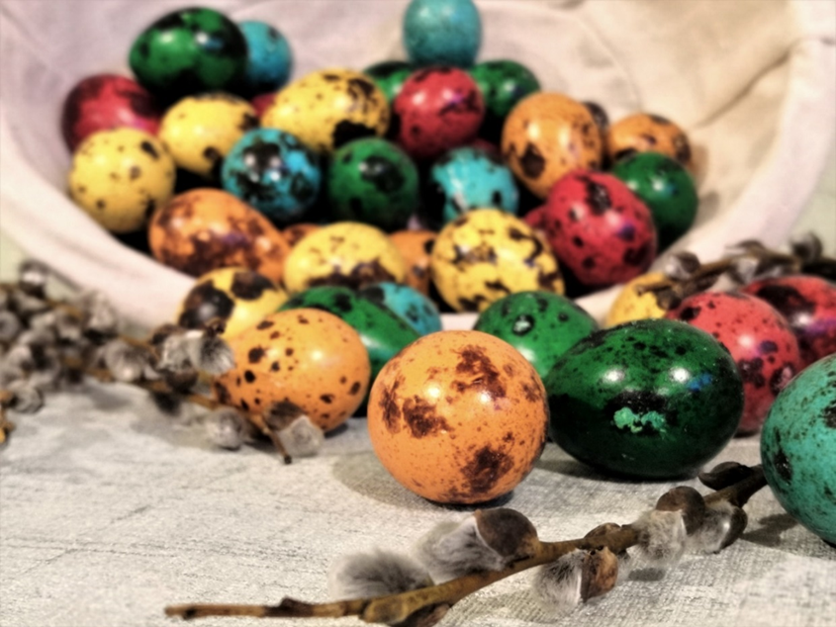
Tekkinud küsimused.
Arutelu ja kokkuvõte päevast.
Foto: Estfarm OÜ

Slide 30
Tänu kuulamise ja küsimuste eest!

